Slide 1
3.1 LESÃO POR PRESSÃO
A aparência da ferida, sem uma história compatível de exposição às forças mecânicas, não é suficiente para classificá-la como lesão por pressão.
MÓDULO
3.1.1 Conceito e terminologia
A lesão por pressão é um dano localizado na pele e/ou nos tecidos moles subjacentes, geralmente sobre uma proeminência óssea ou relacionado a dispositivo médico ou outro artefato. Pode apresentar-se em pele íntegra ou como ferida aberta e decorre de pressão intensa ou prolongada, isoladamente ou associada ao cisalhamento. Essa definição deve orientar o raciocínio etiológico (BORGES; SPIRA, 2024; NORTON et al., 2025).
03
“Lesão por pressão”
Expressão mais adequada que “úlcera por pressão”, porque contempla apresentações com pele íntegra, como o estágio 1 e a lesão tissular profunda.
“Escara”
Não deve ser utilizado como sinônimo de lesão por pressão: identifica um tipo específico de tecido necrótico que pode estar presente em algumas lesões, mas não constitui seu diagnóstico.
IDENTIFICAÇÃO E
CLASSIFICAÇÃO DAS
PRINCIPAIS FERIDAS
Fonte: Borges e Spira (2024).
3.1.2 Etiologia e mecanismo de formação
3.1 LESÃO POR PRESSÃO
3.2 LESÕES NO PÉ RELACIONADAS AO DIABETES
3.3 FERIDAS VENOSAS E ARTERIAIS
A pressão e o cisalhamento deformam os tecidos e podem comprometer a perfusão. No cisalhamento, as camadas teciduais deslocam-se em direções diferentes, distorcendo os vasos e ampliando o dano, como pode ocorrer quando a pessoa desliza no leito ou na cadeira.
O dano nem sempre começa na superfície: junto às proeminências ósseas, os planos musculares profundos podem ser afetados antes que haja alterações evidentes na pele. Por isso, uma área de pele aparentemente íntegra pode encobrir lesão profunda (BORGES; SPIRA, 2024; NORTON et al., 2025).
CURSO DE ATUALIZAÇÃO EM FERIDAS DE DIFÍCIL CICATRIZAÇÃO
20

Slide 2
3.1.3 Fatores de risco
O exame deve abranger proeminências ósseas e regiões sob dispositivos; nestas, forma ou distribuição semelhante ao equipamento reforça a etiologia, mas não substitui a avaliação da profundidade e do estágio (BORGES; SPIRA, 2024; NORTON et al., 2025).
Os fatores abaixo reduzem a tolerância dos tecidos ou prolongam sua exposição às forças mecânicas:
Mobilidade reduzida;
Alterações da sensibilidade ou da consciência;
Comprometimento da perfusão;
Estado nutricional inadequado;
Umidade e microclima desfavoráveis;
Condições clínicas graves;
Uso de dispositivos.
Atenção clínica
Em pessoas com tons de pele mais escuros, o eritema pode ser discreto ou não assumir a vermelhidão clássica. A comparação com a pele adjacente e com a tonalidade habitual deve valorizar áreas vermelho-escuras, marrons ou arroxeadas e diferenças de temperatura, consistência, sensibilidade, edema e dor. A palpação é indispensável, pois a ausência de vermelhidão evidente não exclui dano tecidual (BORGES; SPIRA, 2024; NORTON et al., 2025).
Esses fatores aumentam a vulnerabilidade, mas nenhum deles confirma isoladamente o diagnóstico: devem ser interpretados em conjunto com a localização e a história de pressão ou cisalhamento (BORGES; SPIRA, 2024; GOULD et al., 2024; NORTON et al., 2025).
3.1.5 Classificação das lesões por pressão
A classificação considera a profundidade do dano e os tecidos comprometidos, sem representar uma sequência obrigatória de progressão, pois a lesão pode ser identificada inicialmente já com comprometimento profundo. O sistema só deve ser aplicado após a confirmação de etiologia relacionada à pressão ou à pressão associada ao cisalhamento (BORGES; SPIRA, 2024; NORTON et al., 2025).
3.1.4 Identificação clínica
A identificação começa pela confirmação de exposição compatível à pressão ou ao cisalhamento, relacionando posição mantida, capacidade de reposicionamento, transferências, deslizamento e dispositivos em contato com a região. A localização sobre uma proeminência óssea aumenta a suspeita, mas não estabelece o diagnóstico sem mecanismo causal compatível (BORGES; SPIRA, 2024; NORTON et al., 2025).
Pele íntegra
Inspeção e palpação de coloração, temperatura, consistência, sensibilidade, dor e edema localizado.
Ferida aberta
Registrar extensão da perda cutânea, tecidos visíveis, bordas, pele ao redor, descolamentos, túneis e cavidades.
MÓDULO 3 | IDENTIFICAÇÃO E CLASSIFICAÇÃO DAS PRINCIPAIS FERIDAS
CURSO DE ATUALIZAÇÃO EM FERIDAS DE DIFÍCIL CICATRIZAÇÃO
21

Slide 3
Quadro 01 – Comparação entre as classificações das lesões por pressão
Quadro 01 – Comparação entre as classificações das lesões por pressão (continuação)
Classificação | Características essenciais | Critério de diferenciação e registro
Estágio 1 | Pele íntegra com eritema localizado que não embranquece à pressão. Podem ocorrer dor e alterações de temperatura, consistência ou sensibilidade. | A integridade da pele é obrigatória. Coloração persistente arroxeada ou acastanhada pode indicar lesão tissular profunda.
Estágio 2 | Perda da pele em espessura parcial, com exposição da derme. Leito viável, úmido, rosado ou avermelhado; pode haver bolha serosa íntegra ou rompida. | Não apresenta tecido adiposo, granulação, esfacelo, escara ou estruturas profundas. Lesões por umidade, adesivos, fricção, queimaduras ou rasgos de pele não recebem essa classificação.
Estágio 3 | Perda da pele em espessura total, com tecido adiposo visível. Podem existir granulação, epíbole, descolamentos, túneis, esfacelo ou escara, desde que a profundidade possa ser avaliada. | Fáscia, músculo, tendão, ligamento, cartilagem e osso não estão expostos nem diretamente palpáveis.
Estágio 4 | Perda da pele e dos tecidos em espessura total, com exposição ou palpação direta de fáscia, músculo, tendão, ligamento, cartilagem ou osso. | A exposição ou palpação de estruturas profundas diferencia o estágio 4 do estágio 3.
Não classificável | Perda da pele e dos tecidos em espessura total, com leito encoberto por esfacelo, escara ou ambos. | A profundidade não pode ser determinada. Não se deve presumir estágio 3 ou 4 enquanto a extensão anatômica do dano não estiver visível.
Tissular profunda | Área persistente e não branqueável, vermelho-escura, marrom ou arroxeada, em pele íntegra ou não íntegra. Pode apresentar leito escurecido, separação da epiderme ou bolha com sangue. | Pode haver dano profundo mesmo com pele íntegra. Se estruturas mais profundas se tornarem visíveis, a lesão deve ser reavaliada e reclassificada conforme os achados.
Classificação | Características essenciais | Critério de diferenciação e registro
Relacionada a dispositivo médico | Decorre do uso de dispositivo diagnóstico ou terapêutico e geralmente reproduz seu formato ou contorno. | Indica a etiologia, não a profundidade. Quando localizada na pele, também deve receber o estágio correspondente.
Em membrana mucosa | Ocorre em mucosa associada ao uso de dispositivo, como nas regiões oral, nasal ou uretral. | Não deve ser estadiada. O registro deve informar a localização e o dispositivo associado.
Fonte: Elaborado pelos autores.
Nota: Os estágios não representam uma sequência evolutiva obrigatória. A classificação pode aumentar se for identificado maior comprometimento tecidual, mas não deve diminuir durante a cicatrização.
Situações que não devem ser classificadas como lesão por pressão
O sistema só se aplica às lesões decorrentes de pressão ou de pressão associada ao cisalhamento. Dermatite associada à incontinência, outras lesões por umidade, adesivos, fricção, rasgos de pele, abrasões, queimaduras e feridas arteriais ou neuropáticas não devem ser estadiadas como lesão por pressão. Quando houver dúvida, devem-se integrar história, localização, formato, profundidade, tecidos visíveis, pele ao redor e presença de dispositivo, sem decidir apenas pela semelhança visual (BORGES; SPIRA, 2024; NORTON et al., 2025).
MÓDULO 3 | IDENTIFICAÇÃO E CLASSIFICAÇÃO DAS PRINCIPAIS FERIDAS
CURSO DE ATUALIZAÇÃO EM FERIDAS DE DIFÍCIL CICATRIZAÇÃO
22

Slide 4
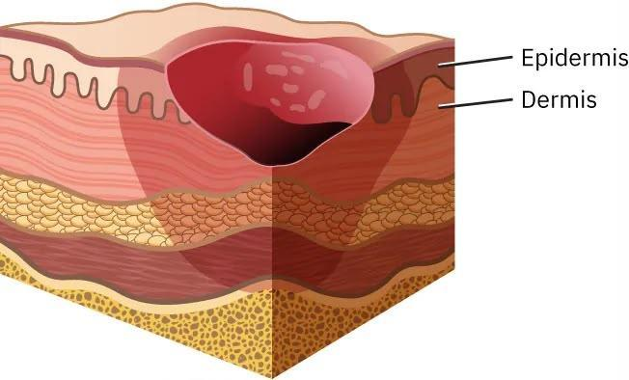
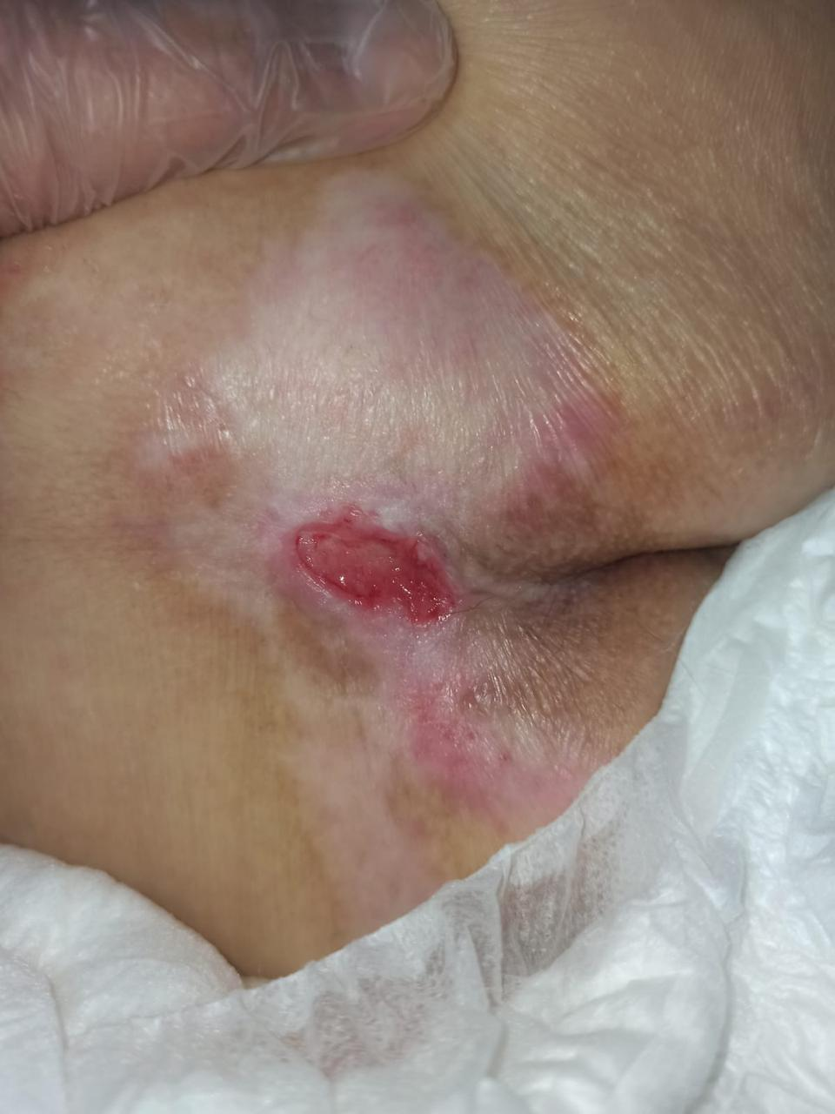
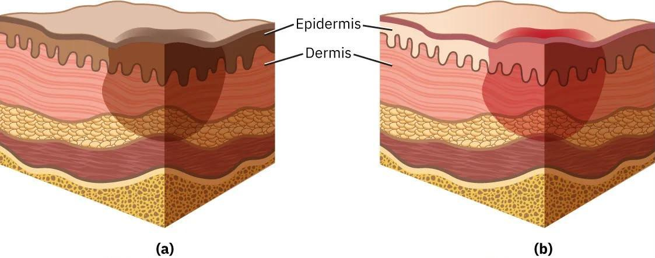
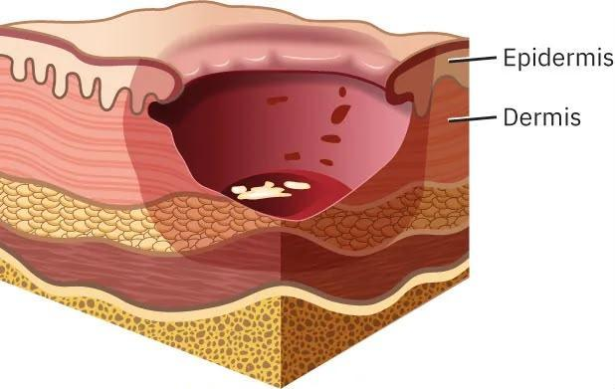
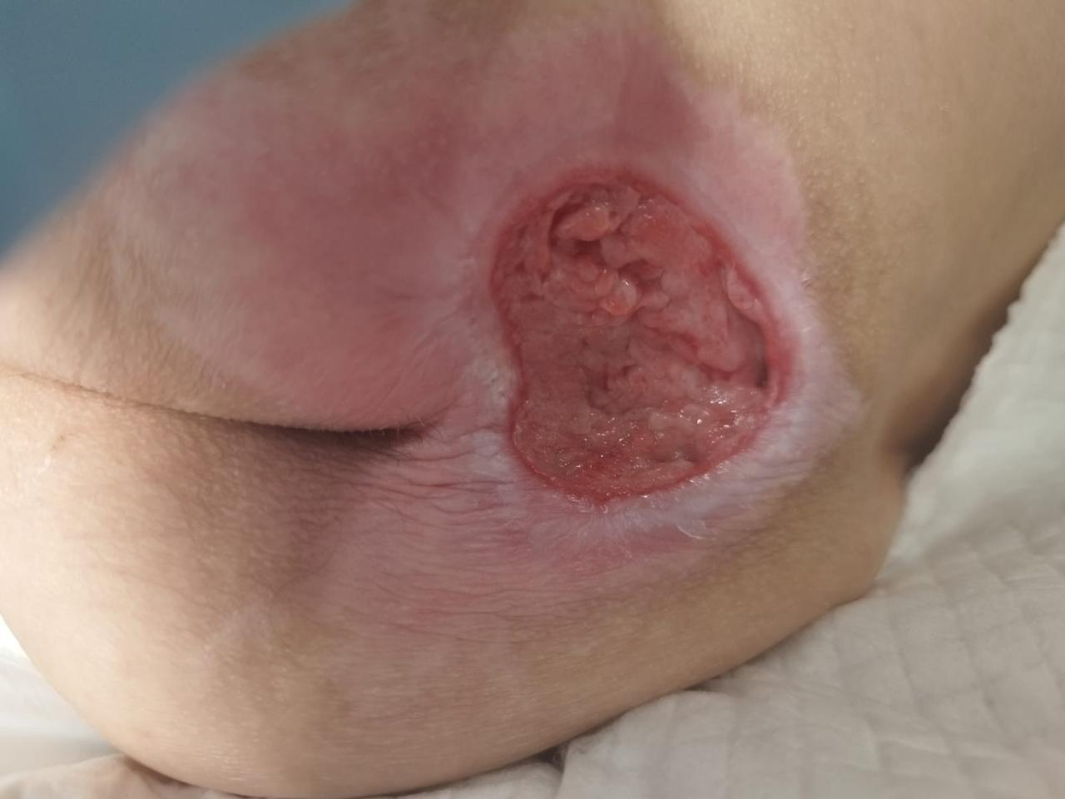
Proibição do estadiamento reverso
A classificação deve acompanhar o maior comprometimento tecidual identificado durante a evolução. Uma lesão inicialmente classificada como estágio 3 deve ser reclassificada como estágio 4 se progredir e passar a apresentar exposição ou palpação direta de estruturas profundas.
Durante a cicatrização, não se realiza o estadiamento reverso: uma lesão que atingiu o estágio 4 não retorna aos estágios 3, 2 ou 1. Mantém-se a classificação correspondente ao maior estágio já identificado, acrescentando-se a expressão “em processo de cicatrização” e a descrição atual das dimensões e dos tecidos presentes (BORGES; SPIRA, 2024; NORTON et al., 2025).
Figura 02 – Lesão por pressão em estágio 2
(a)
(b)
Fonte: (a) OpenStax, Fundamentals of Nursing, Figura 24.14, licença CC BY-NC-SA 4.0; (b) arquivo pessoal dos autores.
Lesão por pressão estágio 1
Lesão por pressão estágio 3
Em pessoas com tons de pele mais escuros, não dependa apenas da identificação visual do eritema: compare a área com a pele adjacente e valorize os achados à palpação, especialmente alterações de temperatura e consistência (BORGES; SPIRA, 2024; NORTON et al., 2025).
A profundidade deve ser interpretada conforme a região anatômica: pode ser mais superficial em áreas com pouco tecido adiposo e mais profunda em regiões com maior quantidade desse tecido, sem que essa medida, isoladamente, altere a classificação. Pesquise e registre túneis e descolamentos das bordas, pois o dano pode se estender além dos limites visíveis da ferida (BORGES; SPIRA, 2024).
Figura 01 – Lesão por pressão em estágio 1
Figura 03 – Lesão por pressão em estágio 3
Fonte: OpenStax, Fundamentals of Nursing, Figura 24.14, licença CC BY-NC-SA 4.0.
Lesão por pressão estágio 2
(a)
(b)
Antes de classificar como estágio 2, confirme exposição compatível à pressão ou ao cisalhamento. A perda superficial da pele, isoladamente, não é suficiente: lesões relacionadas à umidade, adesivos, fricção, queimaduras, abrasões ou rasgos cutâneos devem ser registradas conforme sua etiologia, e não como lesão por pressão (BORGES; SPIRA, 2024; NORTON et al., 2025).
Fonte: (a) OpenStax, Fundamentals of Nursing, Figura 24.14, licença CC BY-NC-SA 4.0; (b) arquivo pessoal dos autores.
MÓDULO 3 | IDENTIFICAÇÃO E CLASSIFICAÇÃO DAS PRINCIPAIS FERIDAS
CURSO DE ATUALIZAÇÃO EM FERIDAS DE DIFÍCIL CICATRIZAÇÃO
23

Slide 5
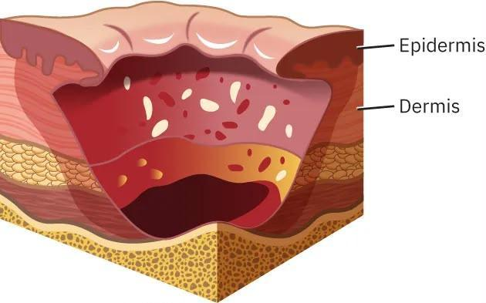
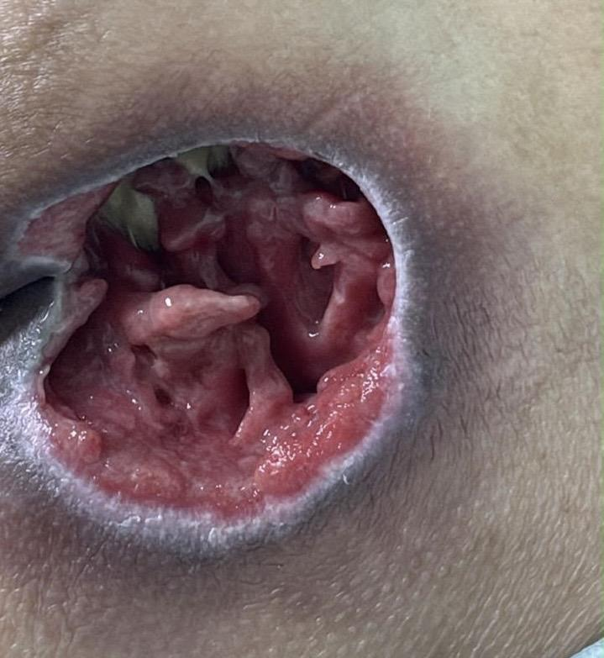
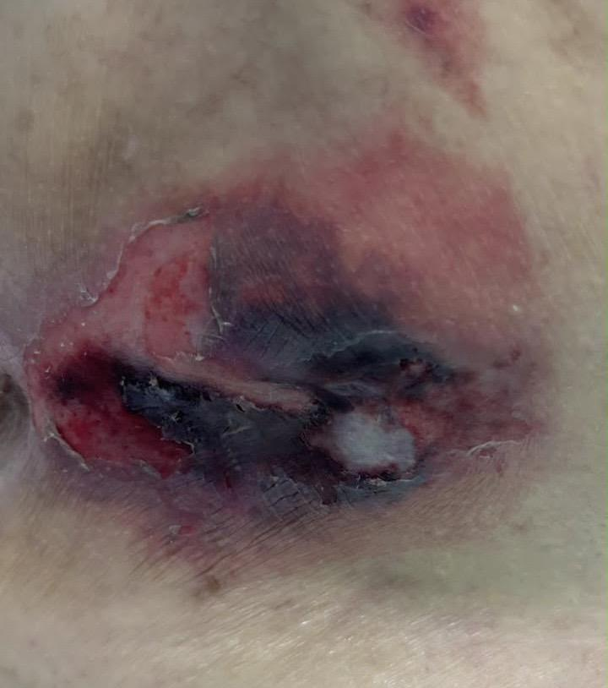
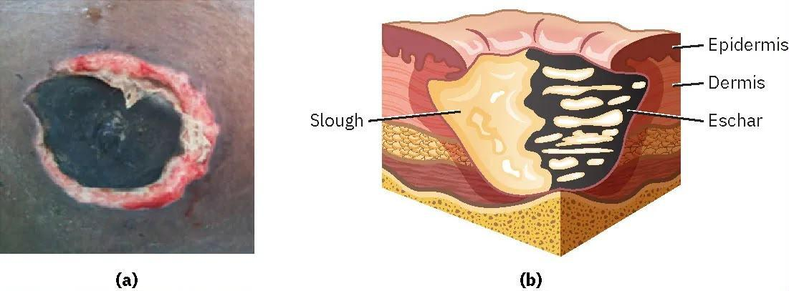
Lesão por pressão estágio 4
Lesão por pressão tissular profunda
Avalie o leito, os túneis e as cavidades, buscando exposição ou palpação direta de estruturas profundas. O estágio 4 somente deve ser atribuído quando esse comprometimento puder ser confirmado; se esfacelo ou escara encobrirem o leito e impedirem determinar a profundidade, a lesão deve ser registrada como não classificável (BORGES; SPIRA, 2024).
Suspeite de lesão tissular profunda diante de dor localizada ou alterações de temperatura e consistência em área exposta à pressão, mesmo antes de mudança evidente da coloração. Como o dano profundo pode tornar-se visível rapidamente, registre os achados e reavalie a evolução da lesão (BORGES; SPIRA, 2024; NORTON et al., 2025).
Figura 04 – Lesão por pressão em estágio 4
Figura 06 – Lesão por pressão tissular profunda
(a)
(b)
Fonte: (a) OpenStax, Fundamentals of Nursing, Figura 24.14, licença CC BY-NC-SA 4.0; (b) arquivo pessoal dos autores.
Fonte: Arquivo pessoal dos autores.
Lesão por pressão não classificável
Relacionada a dispositivo médico
Ao identificar lesão com formato compatível com um dispositivo, registre separadamente o equipamento envolvido, a localização anatômica e o estágio correspondente ao comprometimento da pele. A expressão indica a causa, mas não a profundidade.
A denominação “não classificável” não indica menor gravidade, mas a impossibilidade de determinar a profundidade naquele momento. Registre localização, dimensões, tecidos visíveis e condições da pele perilesional, realizando nova classificação somente quando o leito permitir identificar a extensão real do dano (BORGES; SPIRA, 2024; NORTON et al., 2025).
Figura 05 – Lesão por pressão não classificável
Em membrana mucosa
Não tente atribuir estágio com base na aparência ou na profundidade observada. Registre o local exato da lesão e o dispositivo associado, sem atribuir estágio.
Fonte: Borges e Spira (2024); Norton et al. (2025).
Fonte: OpenStax, Medical-Surgical Nursing, Figura 28.9. Imagem adaptada de material sob licença CC BY 4.0; ilustração Rice University/OpenStax sob licença CC BY-NC-SA 4.0.
MÓDULO 3 | IDENTIFICAÇÃO E CLASSIFICAÇÃO DAS PRINCIPAIS FERIDAS
CURSO DE ATUALIZAÇÃO EM FERIDAS DE DIFÍCIL CICATRIZAÇÃO
24

Slide 6
3.1.6 Caso clínico
3.2 LESÕES NO PÉ RELACIONADAS AO DIABETES
Dona Maria, 67 anos, moradora de Nova Lima
História clínica:
Acompanhada pelo programa Melhor em Casa após acidente vascular cerebral (AVC), apresenta hemiparesia, dependência para mobilização e permanência prolongada no leito. As mudanças de posição são irregulares, e a paciente apresenta incontinência, redução da ingestão alimentar e perda de peso.
Avaliação clínica e localização anatômica:
Na região sacral, observa-se lesão de 4,2 × 3,6 × 0,9 cm, com perda total da espessura da pele, tecido adiposo visível, granulação, esfacelo que não encobre a profundidade e pequeno descolamento. Não há exposição nem palpação direta de estruturas profundas.
Raciocínio clínico:
Lesão por pressão em estágio 3, pois há perda da pele em espessura total e tecido adiposo visível, sem exposição ou palpação direta de estruturas profundas. Se houvesse exposição ou palpação direta de fáscia, músculo, tendão, ligamento, cartilagem ou osso, seria estágio 4; se esfacelo ou escara impedissem visualizar a profundidade, seria não classificável (BORGES; SPIRA, 2024).
Conduta da equipe:
Registrar as características e a evolução da lesão, reduzir pressão e cisalhamento, estabelecer reposicionamento individualizado e avaliar umidade, estado nutricional e condições clínicas associadas.
3.2.1 Conceito, mecanismos e fatores de risco
A expressão “pé diabético”, termo tradicional que está sendo substituído por “pé de pessoas com diabetes” (MACEDO et al., 2026), abrange alterações neuropáticas, vasculares, osteoarticulares e infecciosas associadas ao diabetes, inclusive antes da formação de uma ferida. A úlcera relacionada ao diabetes é uma perda de continuidade cutânea no pé de pessoa com diabetes; sua etiologia, porém, não deve ser presumida apenas pelo diagnóstico metabólico, pois feridas traumáticas, por pressão e de outras causas podem coexistir (BORGES; LIMA, 2024; SCHAPER et al., 2024; DUARTE JUNIOR et al., 2024).
A neuropatia diabética contribui para a ulceração por três mecanismos:
Sensitivo
Reduz a percepção de trauma e pressão.
Motor
Favorece deformidades e a concentração de carga sobre as proeminências ósseas.
Autonômico
Provoca ressecamento e fissuras na pele.
Calosidades, sobretudo com hemorragia subcalosa, são sinais de pré-ulceração.
A doença arterial periférica (DAP) compromete a perfusão e a cicatrização e, associada à neuropatia, configura o padrão neuroisquêmico.
A ausência de dor não afasta lesão profunda, infecção ou isquemia (BUS et al., 2024; FITRIDGE et al., 2024).
MÓDULO 3 | IDENTIFICAÇÃO E CLASSIFICAÇÃO DAS PRINCIPAIS FERIDAS
CURSO DE ATUALIZAÇÃO EM FERIDAS DE DIFÍCIL CICATRIZAÇÃO
25

Slide 7
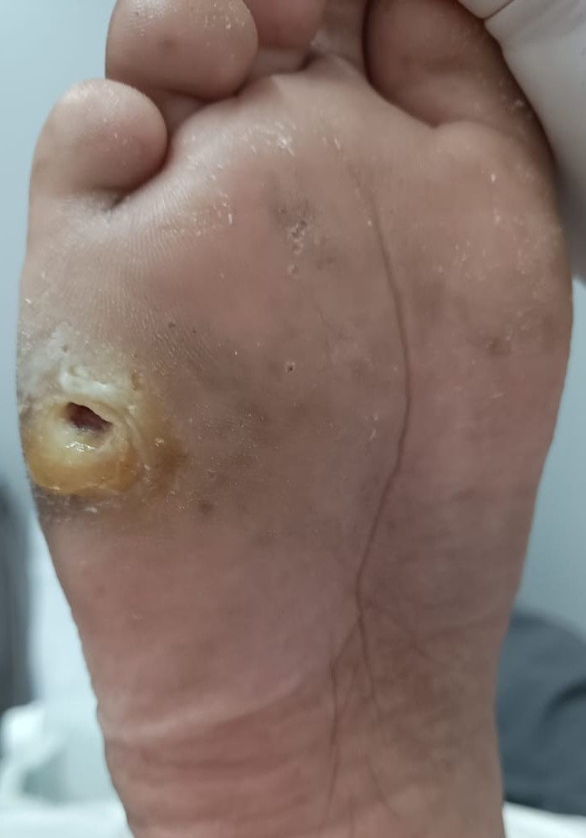
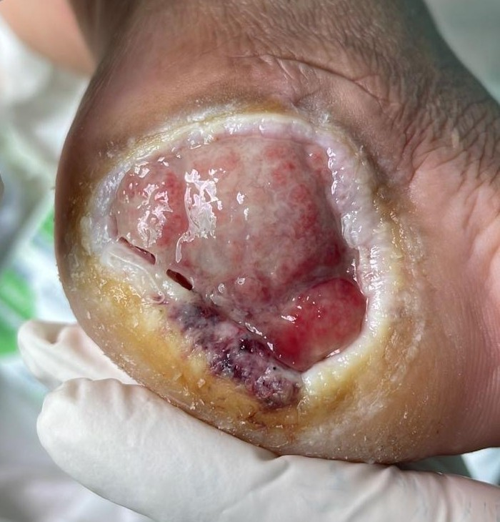
Reconstrua o mecanismo causal
Em um pé insensível, calçado inadequado ou deformidade produz trauma repetitivo sem dor; na presença de DAP, pequenas perdas teciduais persistem por hipoperfusão. A infecção é definida por achados clínicos, não pela simples presença de exsudato ou cultura positiva. Cabe distinguir a causa da úlcera, as condições que retardam a cicatrização e as complicações sobrepostas (SCHAPER et al., 2024; SENNEVILLE et al., 2023).
Quadro 02 – Achados clínicos relevantes na avaliação dos pés de pessoas com diabetes (continuação)
Achado clínico | Interpretação e implicação para a avaliação
Dedos em garra ou em martelo | Deformidade que favorece concentração de pressão e trauma repetitivo.
Hálux valgo | Deformidade que pode alterar a distribuição das cargas sobre o pé.
Proeminência metatarsal | Predispõe à sobrecarga localizada e ao desenvolvimento de lesões plantares.
LOCALIZAÇÃO DAS LESÕES E HIPÓTESES ETIOLÓGICAS
Lesão plantar sob as cabeças metatarsais | Sugere sobrecarga mecânica repetitiva; a etiologia requer correlação com os exames sensitivo e vascular.
Lesões nos dedos ou nas bordas dos pés | Podem indicar atrito do calçado e/ou comprometimento isquêmico.
Ferida no calcâneo de pessoa acamada | Exige investigação de pressão sustentada; não deve ser automaticamente classificada como úlcera neuropática.
3.2.2 Avaliação clínica estruturada
Anamnese
Úlcera ou amputação prévias, doença renal terminal, claudicação ou dor em repouso, formigamento, perda de sensibilidade, trauma recente, atrito do calçado, limitação visual ou motora e capacidade de autocuidado. A úlcera cicatrizada é marcador de alto risco de recorrência.
Inspeção
Ambos os pés sem meias, incluindo plantas, calcâneos, espaços interdigitais e unhas, quanto a cor, temperatura, edema, fissuras, micoses, calosidades, bolhas, deformidades e cicatrizes; nos calçados, largura, costuras salientes e objetos no interior (Quadro 02; Figuras 07 e 08).
Fonte: Elaborado pelos autores.
Figura 07 – Calosidade plantar espessa no antepé, com maceração e abertura central (ulceração sob o calo)
Figura 08 – Úlcera extensa no calcâneo (retropé), com leito de granulação, bordas maceradas, fibrina e área de tecido desvitalizado
Fonte: Borges e Lima (2024); Bus et al. (2024); Schaper et al. (2024).
Quadro 02 – Achados clínicos relevantes na avaliação dos pés de pessoas com diabetes
Achado clínico | Interpretação e implicação para a avaliação
ALTERAÇÕES PRÉ-ULCERATIVAS
Calosidade espessa | Sugere pontos de pressão e sobrecarga mecânica, mesmo na ausência de ferida.
Pele ressecada | Pode favorecer fissuras e comprometimento da integridade cutânea.
Fonte: Arquivo pessoal dos autores.
Fonte: Arquivo pessoal dos autores.
MÓDULO 3 | IDENTIFICAÇÃO E CLASSIFICAÇÃO DAS PRINCIPAIS FERIDAS
CURSO DE ATUALIZAÇÃO EM FERIDAS DE DIFÍCIL CICATRIZAÇÃO
26

Slide 8
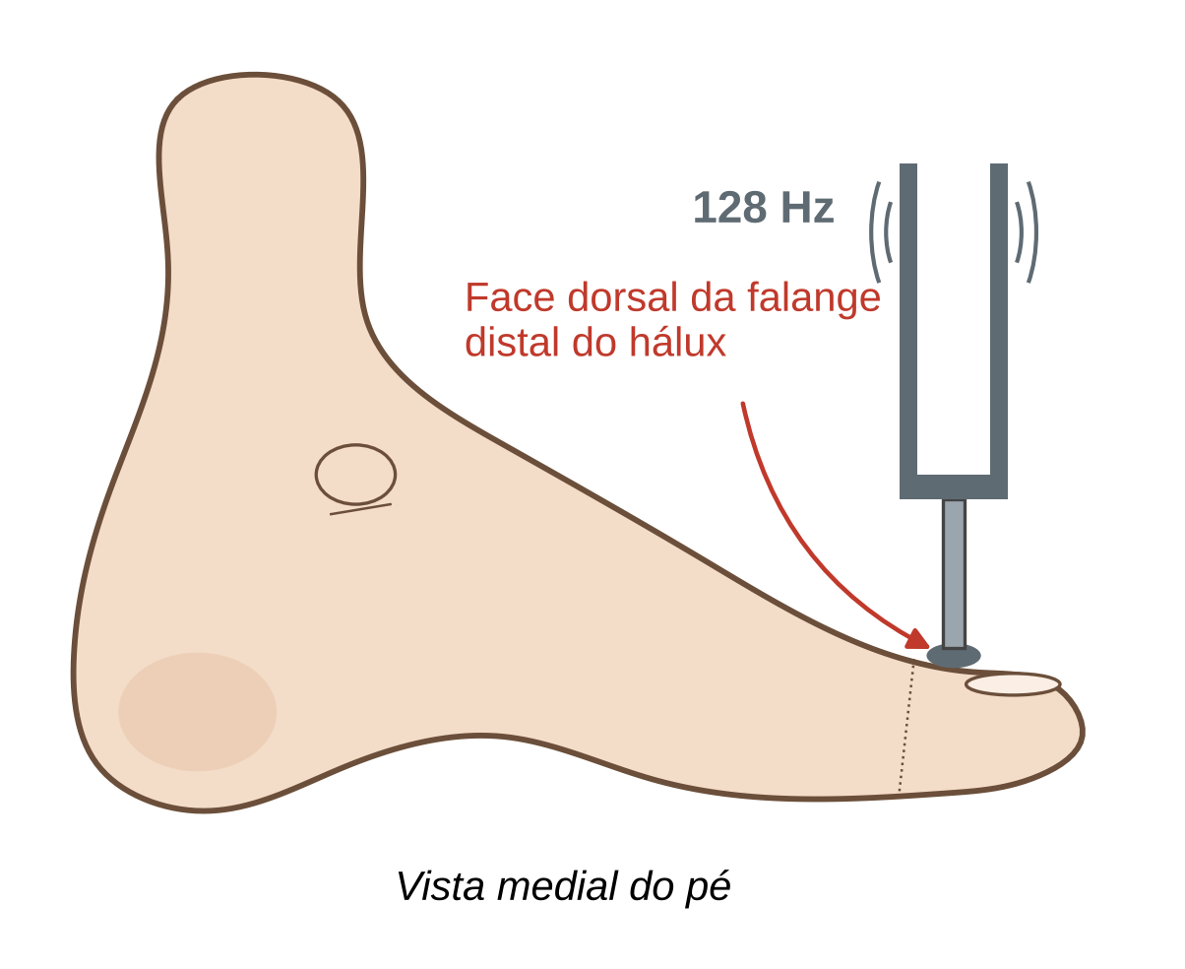
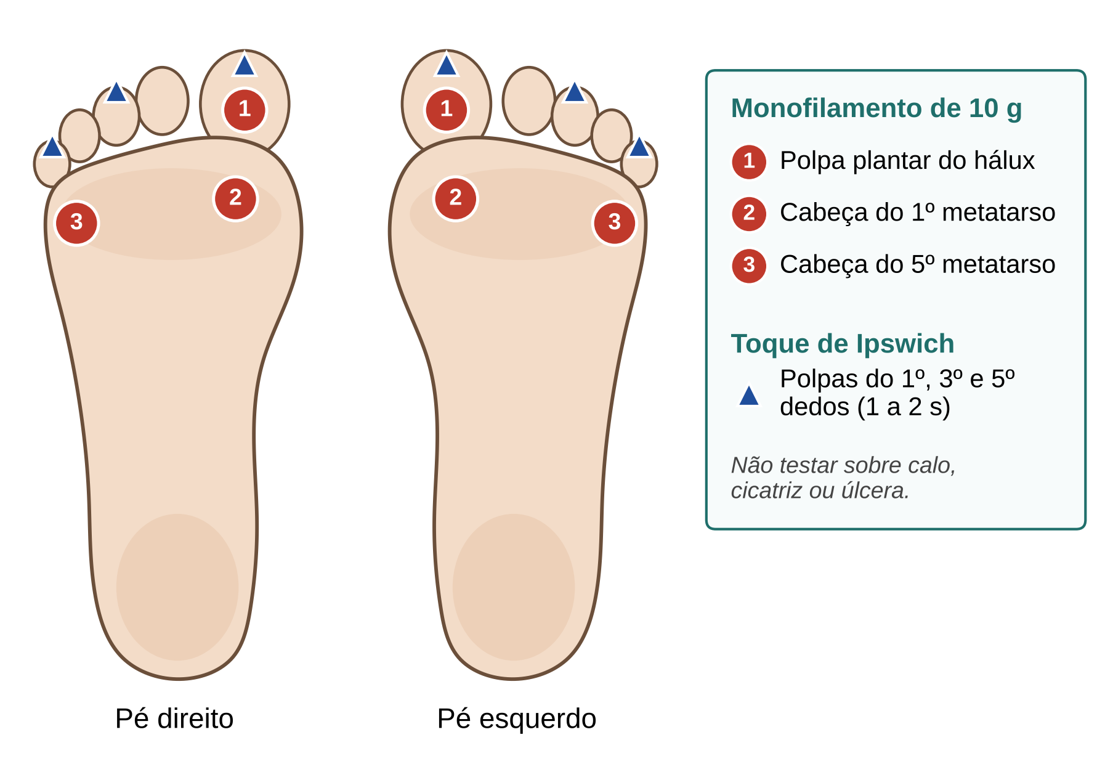
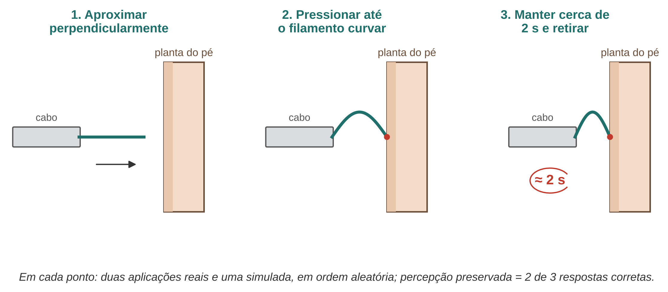
Avaliação neurológica
Figura 11 – Posição do diapasão de 128 Hz na face dorsal da falange distal do hálux
A perda da sensibilidade protetora (PSP) é investigada com monofilamento de Semmes-Weinstein de 10 g, preferencialmente associado ao diapasão de 128 Hz:
Demonstre a sensação na mão do paciente e impeça a visualização.
Teste, em cada pé, a polpa plantar do hálux e as cabeças do primeiro e do quinto metatarsos (Figura 09).
Aplique o monofilamento perpendicularmente sobre pele íntegra até curvar, por cerca de dois segundos (Figura 10), nunca sobre calosidades, cicatrizes ou úlceras.
Em cada ponto, alterne duas aplicações reais e uma simulada: duas respostas corretas em três indicam percepção preservada; duas incorretas, perda.
Registre no prontuário os pontos alterados (SCHAPER et al., 2024).
Fonte: Elaborada pelos autores.
Atenção clínica
As respostas são interpretadas por local testado, e a qualidade do exame depende da compreensão do paciente e do repouso adequado do monofilamento. Como queimação e parestesias ocorrem mesmo com sensibilidade preservada, e pacientes com PSP importante podem ser assintomáticos, o risco é definido pelo exame, não pela queixa (BUS et al., 2024; SCHAPER et al., 2024).
Figura 09 – Locais de teste do monofilamento de 10 g e do toque de Ipswich (vista plantar)
Figura 10 – Técnica de aplicação do monofilamento de 10 g
Avaliação vascular
A avaliação vascular combina o exame clínico e, quando disponíveis, testes não invasivos à beira do leito (Quadro 03). A limitação de equipamentos na Atenção Primária à Saúde (APS) deve ser registrada e não pode atrasar o encaminhamento de lesão ameaçadora (FITRIDGE et al., 2024).
Fonte: Elaborada pelos autores.
Fonte: Elaborada pelos autores.
Diapasão de 128 Hz: testa-se a face dorsal da falange distal do hálux (Figura 11), alternando estímulos reais e simulados; ao menos duas respostas corretas em três indicam percepção vibratória preservada.
Toque de Ipswich: na falta dos instrumentos, toque leve com a ponta do indicador, por um a dois segundos, nas polpas do primeiro, terceiro e quinto dedos (Figura 09); auxilia a triagem, mas não substitui a investigação completa. A técnica executada deve constar no prontuário (SCHAPER et al., 2024).
MÓDULO 3 | IDENTIFICAÇÃO E CLASSIFICAÇÃO DAS PRINCIPAIS FERIDAS
CURSO DE ATUALIZAÇÃO EM FERIDAS DE DIFÍCIL CICATRIZAÇÃO
27

Slide 9
Quadro 03 – Avaliação vascular do pé da pessoa com diabetes
Esses padrões exigem confirmação objetiva de neuropatia e DAP. Feridas traumáticas, venosas ou por pressão também ocorrem no diabetes e são classificadas pela etiologia predominante, como discutido nas úlceras da perna (BORGES; LIMA, 2024; SCHAPER et al., 2024).
Etapa | Achados | Interpretação e conduta
Exame clínico | Palpação bilateral dos pulsos pedioso e tibial posterior; observação da pele, da coloração, de lesões distais e de gangrena. | Em presença de úlcera, pulsos palpáveis ou ausência de claudicação não excluem DAP.
Testes não invasivos | ITB de 0,90 a 1,30; índice hálux-braquial ≥ 0,70; ondas Doppler bifásicas ou trifásicas. | Reduzem a probabilidade de DAP, mas não a descartam.
Limitações do ITB | Calcificação arterial, frequente no diabetes, com ITB aparentemente normal ou elevado. | Correlacionar com pulsos, ondas Doppler e pressão no hálux, especialmente útil nesses casos. Resultados discordantes não autorizam concluir que a perfusão seja suficiente.
Isquemia grave (úlcera com DAP) | ITB < 0,40; pressão no tornozelo < 50 mmHg; pressão no hálux < 30 mmHg; TcPO₂ < 30 mmHg; ondas Doppler monofásicas ou ausentes. | Avaliação vascular urgente. Necrose, gangrena ou infecção associadas aumentam a prioridade, independentemente da extensão aparente da ferida.
3.2.4 Pé sem úlcera ativa: risco IWGDF
O International Working Group on the Diabetic Foot (IWGDF), Grupo de Trabalho Internacional sobre o Pé Diabético, reúne especialistas de várias áreas e elabora diretrizes baseadas em evidências para a prevenção e o manejo da doença do pé relacionada ao diabetes; sua atualização de 2023 fundamenta esta seção (SCHAPER et al., 2024).
Seu sistema classifica o pé sem úlcera ativa conforme PSP, DAP, deformidades, história de úlcera ou amputação e doença renal terminal, e define a frequência de reavaliação (Quadro 05); os intervalos são referências e não garantem ausência de complicações entre as consultas. Não expressa a gravidade de úlcera ativa; um exemplo consta no caso clínico da seção 3.2.8 (BUS et al., 2024).
Quadro 05 – Categorias de risco IWGDF e frequência recomendada de revisão
Fonte: Elaborado pelos autores. ITB: índice tornozelo-braquial; TcPO₂: pressão transcutânea de oxigênio.
Risco | Critérios | Revisão
0, muito baixo | Sem PSP e sem DAP. | Anual
1, baixo | PSP ou DAP isolada. | 6 a 12 meses
2, moderado | PSP + DAP, PSP + deformidade ou DAP + deformidade. | 3 a 6 meses
3, alto | PSP ou DAP associada a úlcera prévia, amputação ou doença renal terminal. | 1 a 3 meses
3.2.3 Padrões clínicos de ulceração
Quadro 04 – Diferenciação etiológica das lesões
Padrão | Achados que sugerem o mecanismo | Ponto crítico
Neuropático | Área plantar de sobrecarga, calo e deformidades; PSP; sem DAP demonstrada. | Pode ser profundo e indolor.
Isquêmico | Dedos ou bordas, necrose, alteração de cor ou de perfusão e DAP; sem neuropatia demonstrada. | Confirmar o comprometimento arterial.
Neuroisquêmico | PSP associada à DAP; lesão plantar ou distal, muitas vezes após trauma mínimo. | Maior atenção à perfusão e à infecção.
Fonte: Elaborado pelos autores.
Fonte: Elaborado pelos autores.
MÓDULO 3 | IDENTIFICAÇÃO E CLASSIFICAÇÃO DAS PRINCIPAIS FERIDAS
CURSO DE ATUALIZAÇÃO EM FERIDAS DE DIFÍCIL CICATRIZAÇÃO
28

Slide 10
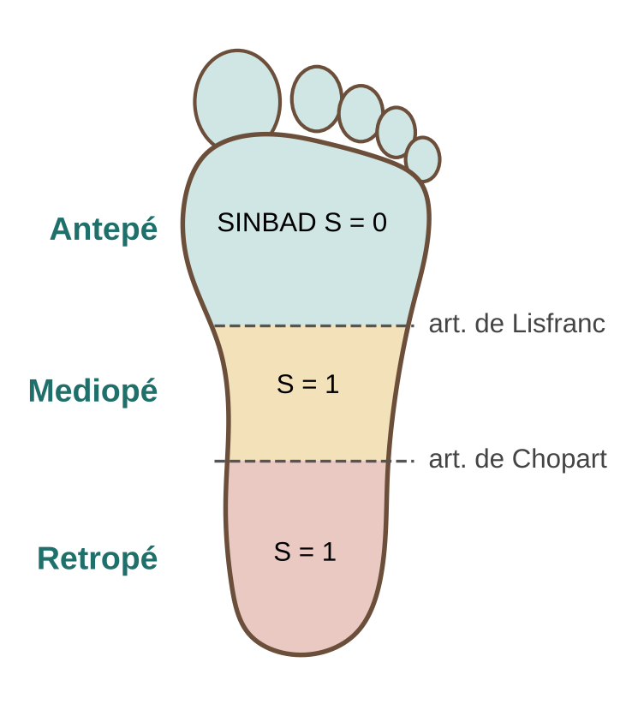
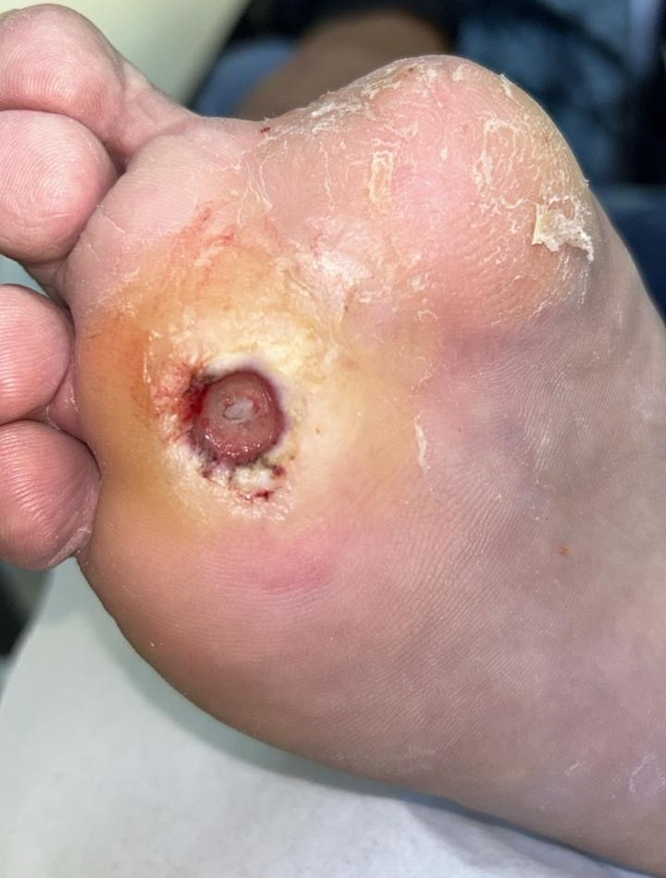
3.2.5 Úlcera ativa: descrição e classificação SINBAD
A pontuação total varia de 0 a 6, sem conduta específica para cada valor. Escores mais altos indicam úlceras mais complexas e piores desfechos, o que torna o total útil para auditoria entre serviços; para o paciente individual, o IWGDF não recomenda usar a soma como prognóstico e orienta comunicar cada componente, pois a conduta decorre dos componentes alterados (Quadro 06) (MONTEIRO-SOARES et al., 2024).
Na presença de ferida, o IWGDF recomenda a classificação SINBAD para a comunicação entre profissionais. Trata-se de sistema simples, que dispensa equipamentos especializados, cujo acrônimo reúne seis características da úlcera, pontuadas como 0 ou 1: Site (localização), Ischaemia (isquemia), Neuropathy (neuropatia), Bacterial infection (infecção), Area (área) e Depth (profundidade). As regiões do item localização estão na Figura 12, e a Figura 13 mostra uma úlcera plantar de antepé (S = 0). A avaliação vascular objetiva complementa o item isquemia (MONTEIRO-SOARES et al., 2024).
Figura 12 – Regiões do pé consideradas no componente localização (S) do SINBAD
Figura 13 – Úlcera plantar em antepé, com halo de calosidade e leito de granulação
Quadro 06 – Componentes da classificação SINBAD e implicações para a conduta
Componente | 0 ponto | 1 ponto | Implicação quando pontua 1
S, localização | Antepé. | Mediopé ou retropé. | Associa-se a cicatrização mais lenta; reforçar alívio de carga e seguimento.
I, isquemia | Fluxo pedal preservado (ao menos um pulso palpável). | Evidência clínica de fluxo pedal reduzido. | Avaliação vascular objetiva (Quadro 03) e encaminhamento vascular.
N, neuropatia | Sensibilidade protetora preservada. | Sensibilidade protetora perdida (PSP). | Alívio de carga da área ulcerada; revisar calçado e deformidades.
B, infecção | Sem infecção clínica. | Com infecção clínica. | Graduar pela classificação IWGDF/IDSA (seção 3.2.6).
A, área | < 1 cm². | ≥ 1 cm². | Medir e registrar periodicamente para acompanhar a evolução.
D, profundidade | Pele e subcutâneo. | Músculo, tendão ou estrutura mais profunda. | Investigar abscesso e osteomielite; considerar avaliação especializada.
Fonte: Elaborada pelos autores.
Fonte: Arquivo pessoal dos autores.
No registro
A multiplicação comprimento × largura estima a área, mas não equivale à planimetria em feridas irregulares. Na infecção, documentam-se a extensão do eritema e os tecidos envolvidos; na profundidade, o tecido necrosado pode impedir a avaliação e deve ser registrado, pois lesões pequenas podem esconder trajetos profundos. Registram-se S, I, N, B, A e D separadamente, além do total, e um componente não examinado consta como “não avaliado”, nunca como zero (BORGES; LIMA, 2024; MONTEIRO-SOARES et al., 2024; SENNEVILLE et al., 2023).
3.2.6 Classificações complementares e sinais de gravidade
Fonte: Elaborado pelos autores. PSP: perda da sensibilidade protetora.
A classificação IWGDF/IDSA, do IWGDF com a Infectious Diseases Society of America (IDSA), sociedade norte-americana de doenças infecciosas, gradua a infecção do pé:
MÓDULO 3 | IDENTIFICAÇÃO E CLASSIFICAÇÃO DAS PRINCIPAIS FERIDAS
CURSO DE ATUALIZAÇÃO EM FERIDAS DE DIFÍCIL CICATRIZAÇÃO
29

Slide 11
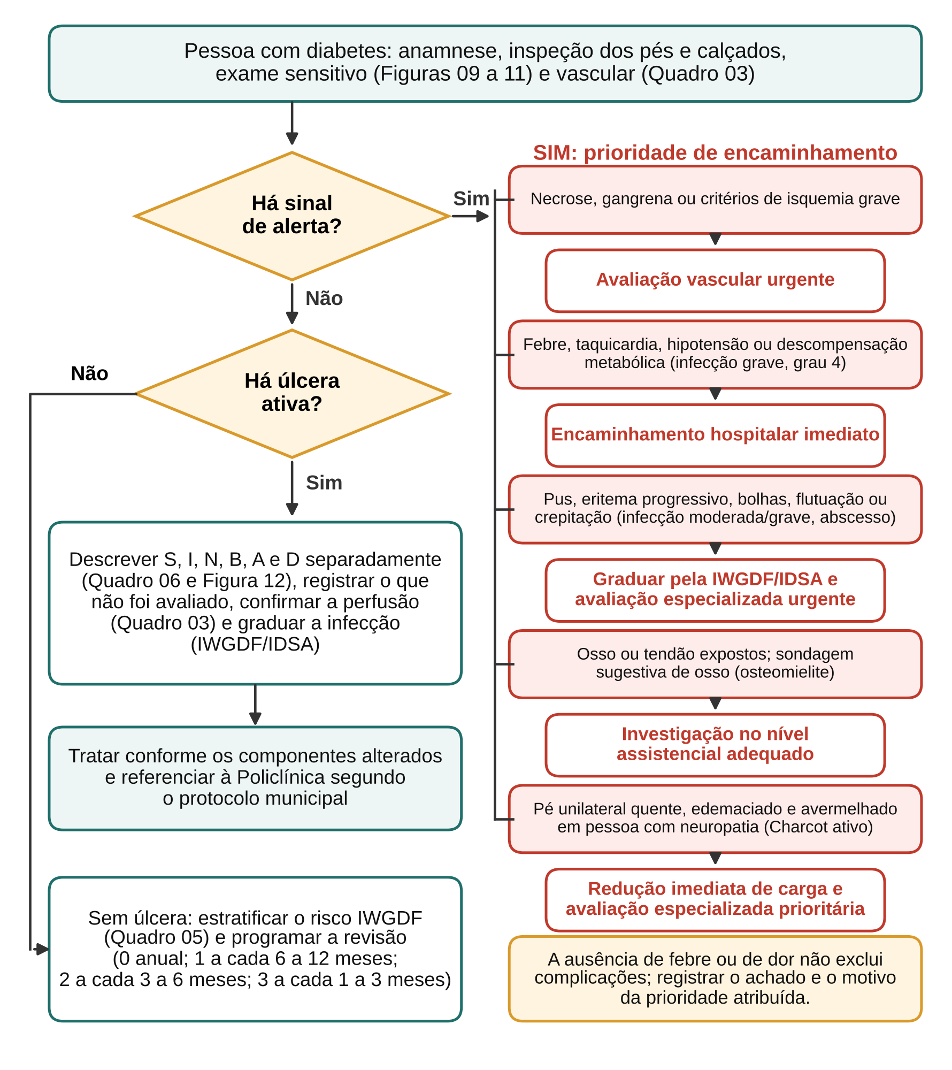
Grau 1: sem infecção;
Grau 2, leve: restrita à pele e ao subcutâneo, com eritema de até 2 cm ao redor da ferida;
Grau 3, moderada: eritema superior a 2 cm ou acometimento profundo, sem sinais sistêmicos;
Grau 4, grave: com manifestações sistêmicas.
Figura 14 – Fluxograma de identificação de sinais de alerta e de conduta inicial no pé da pessoa com diabetes
A osteomielite recebe a anotação “(O)”. O sistema WIfI (Wound, Ischemia, foot Infection) combina ferida, isquemia e infecção no cenário vascular especializado; o de Wagner é menos informativo (MONTEIRO-SOARES et al., 2024; SENNEVILLE et al., 2023).
Alguns achados indicam ameaça ao membro ou à vida e exigem prioridade no encaminhamento; a ausência de febre ou de dor não os exclui. A Figura 14 organiza os sinais de alerta, a suspeita clínica e a conduta inicial, integrados à estratificação de risco e ao SINBAD; o registro deve explicitar o achado e o motivo da prioridade (SENNEVILLE et al., 2023; WUKICH et al., 2024).
Fonte: Elaborada pelos autores.
3.2.7 Aplicação na rede
Na APS e no cuidado domiciliar, o registro e o encaminhamento devem informar:
MÓDULO 3 | IDENTIFICAÇÃO E CLASSIFICAÇÃO DAS PRINCIPAIS FERIDAS
CURSO DE ATUALIZAÇÃO EM FERIDAS DE DIFÍCIL CICATRIZAÇÃO
30

Slide 12
histórico de úlcera ou amputação;
localização e medidas da ferida;
teste sensitivo e sítios avaliados;
pulsos e exames vasculares disponíveis;
presença de infecção;
risco IWGDF (sem úlcera) ou componentes SINBAD (lesão ativa);
justificativa da prioridade.
3.2.8 Caso clínico
Paciente de 62 anos, com diabetes tipo 2 há 15 anos
Apresentação:
Consulta de rotina na unidade básica, sem úlcera ativa. Avaliação: monofilamento não é percebido na polpa do hálux e na cabeça do primeiro metatarso de ambos os pés; há dedos em martelo bilaterais. Os pulsos pediosos e tibial posterior são palpáveis e o ITB é de 1,05 bilateralmente.
Raciocínio:
Existe úlcera ativa? Não. Há PSP associada a deformidade, sem DAP identificada após avaliação adequada: risco IWGDF 2, com revisão a cada 3 a 6 meses, orientação de autocuidado e avaliação do calçado (Quadro 05). Se houvesse úlcera prévia cicatrizada, a categoria seria 3.
Evolução:
Na revisão seguinte, apresenta lesão de 0,5 cm² no segundo dedo do pé direito, com necrose seca na borda e sem sinais de infecção; os pulsos pedais estão ausentes à direita e a pressão no hálux é de 25 mmHg.
Raciocínio:
Há úlcera ativa de padrão neuroisquêmico. SINBAD: S 0 (antepé), I 1, N 1, B 0, A 0 e D “não avaliado” em razão da necrose. A pressão no hálux inferior a 30 mmHg em pessoa com úlcera indica isquemia grave e prioridade vascular urgente, apesar da pequena extensão da lesão (Quadro 03).
Prazos e fluxo de referência à Policlínica seguem o protocolo municipal (SCHAPER et al., 2024; MONTEIRO-SOARES et al., 2024).
Para lembrar
Sem úlcera: rastrear PSP e DAP e definir a categoria IWGDF. Com úlcera: registrar os seis componentes SINBAD, investigar circulação e infecção, reconhecer sinais de alerta e comunicar o motivo da prioridade.
A classificação depende do exame documentado, não da aparência isolada da ferida, e permite que profissionais distintos compreendam a mesma lesão e decidam o próximo passo (SCHAPER et al., 2024; MONTEIRO-SOARES et al., 2024).
MÓDULO 3 | IDENTIFICAÇÃO E CLASSIFICAÇÃO DAS PRINCIPAIS FERIDAS
CURSO DE ATUALIZAÇÃO EM FERIDAS DE DIFÍCIL CICATRIZAÇÃO
31

Slide 13
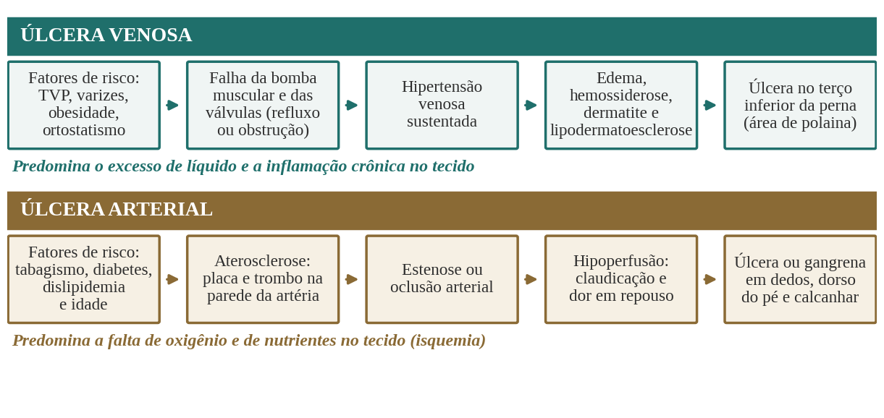
3.3 FERIDAS VENOSAS E ARTERIAIS
Figura 15 – Do fator de risco à úlcera: sequência da fisiopatologia das úlceras venosa e arterial
A ferida vasculogênica é a parte visível de um problema na circulação da perna, e saber de qual lado ele vem define o resto do cuidado.
3.3.1 Etiologia e fisiopatologia das feridas vasculogênicas
As feridas vasculogênicas são as úlceras de perna causadas por doenças do sistema venoso ou do sistema arterial. São feridas crônicas, sem tendência a cicatrizar enquanto a causa de base não é tratada. A úlcera venosa é a mais frequente e responde por 60% a 80% das úlceras da perna; a úlcera arterial corresponde a cerca de 15% a 20% (SOUZA; LIMA, 2024). Como a efetividade do tratamento tópico depende, na maioria dos casos, do controle da doença de base (COREN-SP, 2025), o curativo sozinho não basta.
Úlcera venosa
Resulta de hipertensão venosa sustentada, causada por falha da bomba muscular da panturrilha, por válvulas incompetentes e por refluxo ou obstrução do sistema venoso (DANTAS, 2025). Em pé, a pressão venosa no tornozelo chega a 80–90 mmHg; transmitida aos capilares, aumenta a permeabilidade e provoca extravasamento de líquido e de hemácias, com depósito de hemossiderina na pele (SOUZA; LIMA, 2024).
Fonte: Elaborada pelos autores.
3.3.2 Úlcera venosa
A úlcera venosa costuma ser o último estágio de uma insuficiência venosa crônica que já dava sinais na pele.
Fatores de risco: varizes, problemas de mobilidade, história familiar de insuficiência venosa, edema crônico, sobrepeso e obesidade (DANTAS, 2025). É mais comum em idosos e mulheres e em quem tem história de trombose venosa profunda (TVP) (SOUZA; LIMA, 2024).
Frequência: a prevalência chega a 3% nas pessoas com mais de 65 anos (SOUZA; LIMA, 2024) e a recorrência varia de 26% a 69% (DANTAS, 2025).
Antes da úlcera: coroa flebectásica, hiperpigmentação (dermatite ocre), dermatite de estase, atrofia branca e lipodermatoesclerose, que deixa a perna com aspecto de “garrafa de champanhe invertida” (SOUZA; LIMA, 2024).
Úlcera arterial
Resulta da doença arterial obstrutiva periférica (DAOP): a aterosclerose forma placas que estreitam ou fecham as artérias, reduzem a perfusão e levam à claudicação, à dor em repouso e, nos casos graves, a úlceras e gangrena (SOUZA; LIMA, 2024; DANTAS, 2025).
MÓDULO 3 | IDENTIFICAÇÃO E CLASSIFICAÇÃO DAS PRINCIPAIS FERIDAS
CURSO DE ATUALIZAÇÃO EM FERIDAS DE DIFÍCIL CICATRIZAÇÃO
32

Slide 14
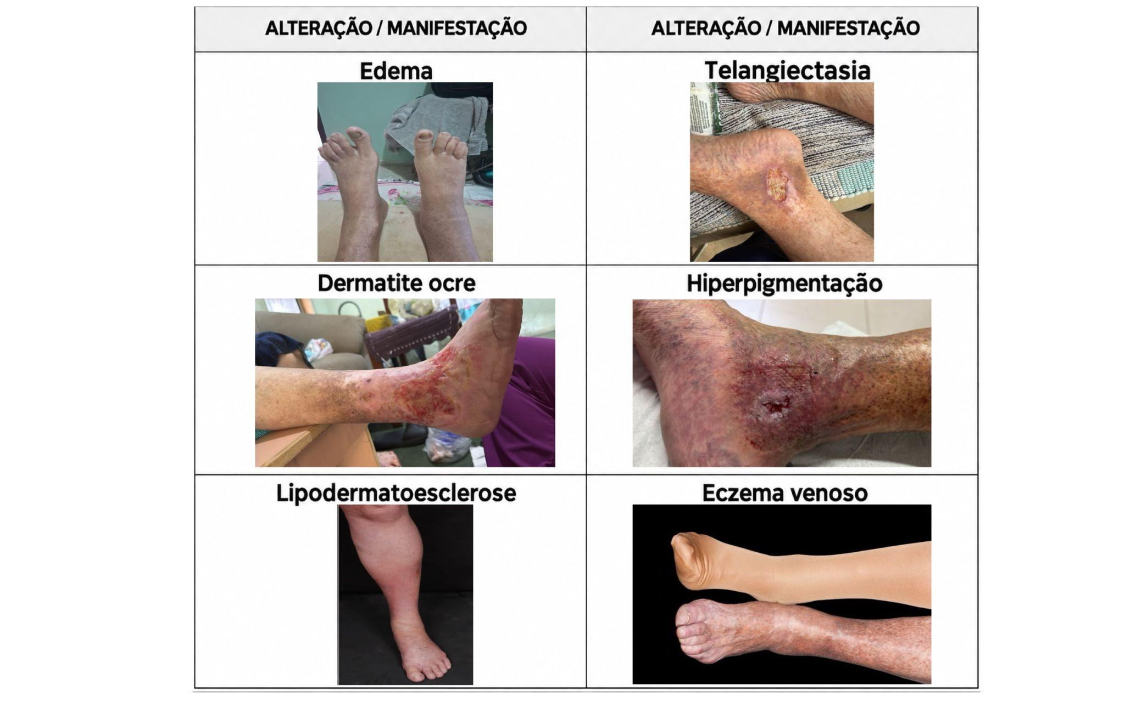
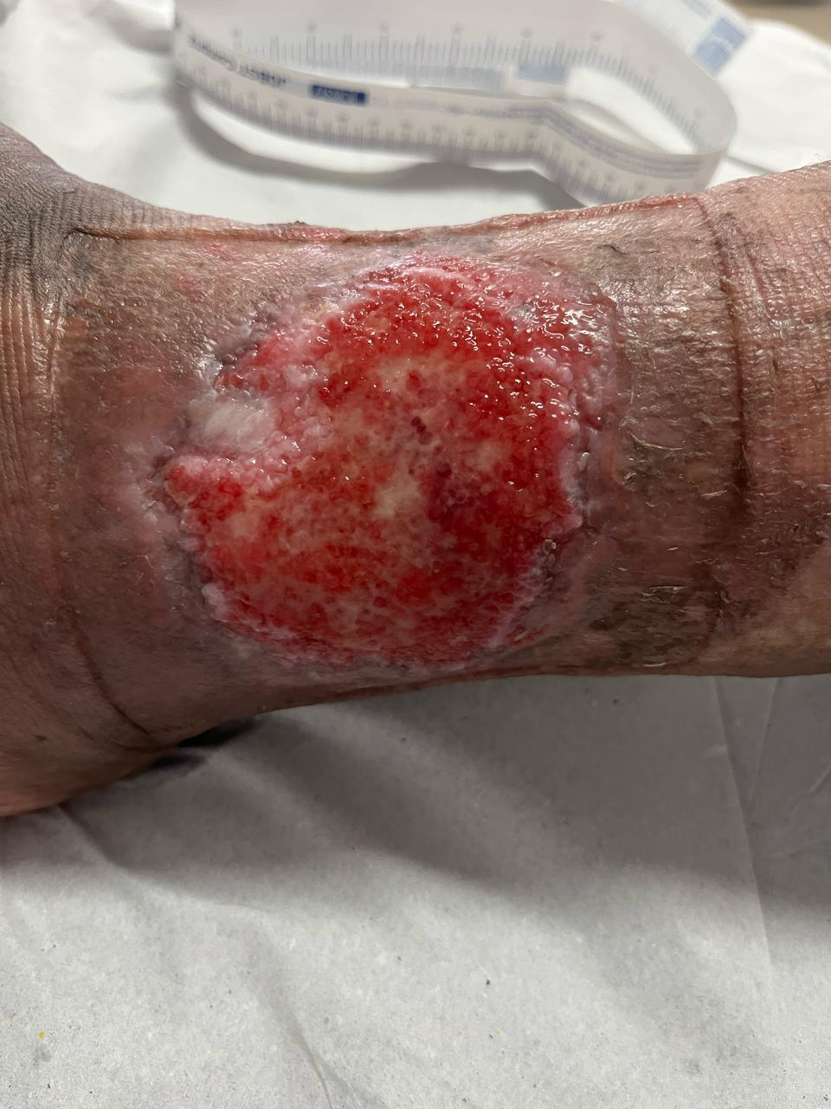
Figura 16 – Alterações na perna decorrentes da insuficiência venosa crônica
Classificação
A classificação CEAP descreve a doença venosa em quatro domínios (clínico, etiológico, anatômico e fisiopatológico). Na parte clínica, a úlcera cicatrizada é C5 e a úlcera ativa é C6 (Quadro 07) (DE MAESENEER et al., 2022). Na prática do cuidado, a úlcera venosa também é classificada pelo ITB, pela área e pelo tempo de existência (Quadro 08).
Quadro 07 – Classificação clínica CEAP (atualização de 2020) da doença venosa crônica
Classe | Descrição
C0 e C1 | C0: sem sinais visíveis ou palpáveis de doença venosa. C1: telangiectasias ou veias reticulares
C2 | Varizes (C2r: varizes recorrentes)
C3 | Edema
C4 | Alterações de pele e subcutâneo por doença venosa: C4a, pigmentação ou eczema; C4b, lipodermatoesclerose ou atrofia branca; C4c, coroa flebectásica
C5 | Úlcera cicatrizada
C6 | Úlcera venosa ativa (C6r: úlcera venosa recorrente)
Fontes: Arquivo pessoal dos autores; Péret et al. (2019); Yosipovitch et al. (2023).
Características da úlcera venosa
Localiza-se, frequentemente, no terço inferior da perna (área de polaina);
É rasa, de formato irregular;
Leito de granulação vermelho e esfacelo amarelado, sem escara;
Exsudato geralmente abundante;
Dor frequente, de 80% a 96% dos casos, que piora com períodos longos em pé (SOUZA; LIMA, 2024; DANTAS, 2025).
Fonte: Elaborado pelos autores.
Figura 17 – Úlcera venosa
Fonte: Arquivo pessoal dos autores.
MÓDULO 3 | IDENTIFICAÇÃO E CLASSIFICAÇÃO DAS PRINCIPAIS FERIDAS
CURSO DE ATUALIZAÇÃO EM FERIDAS DE DIFÍCIL CICATRIZAÇÃO
33

Slide 15
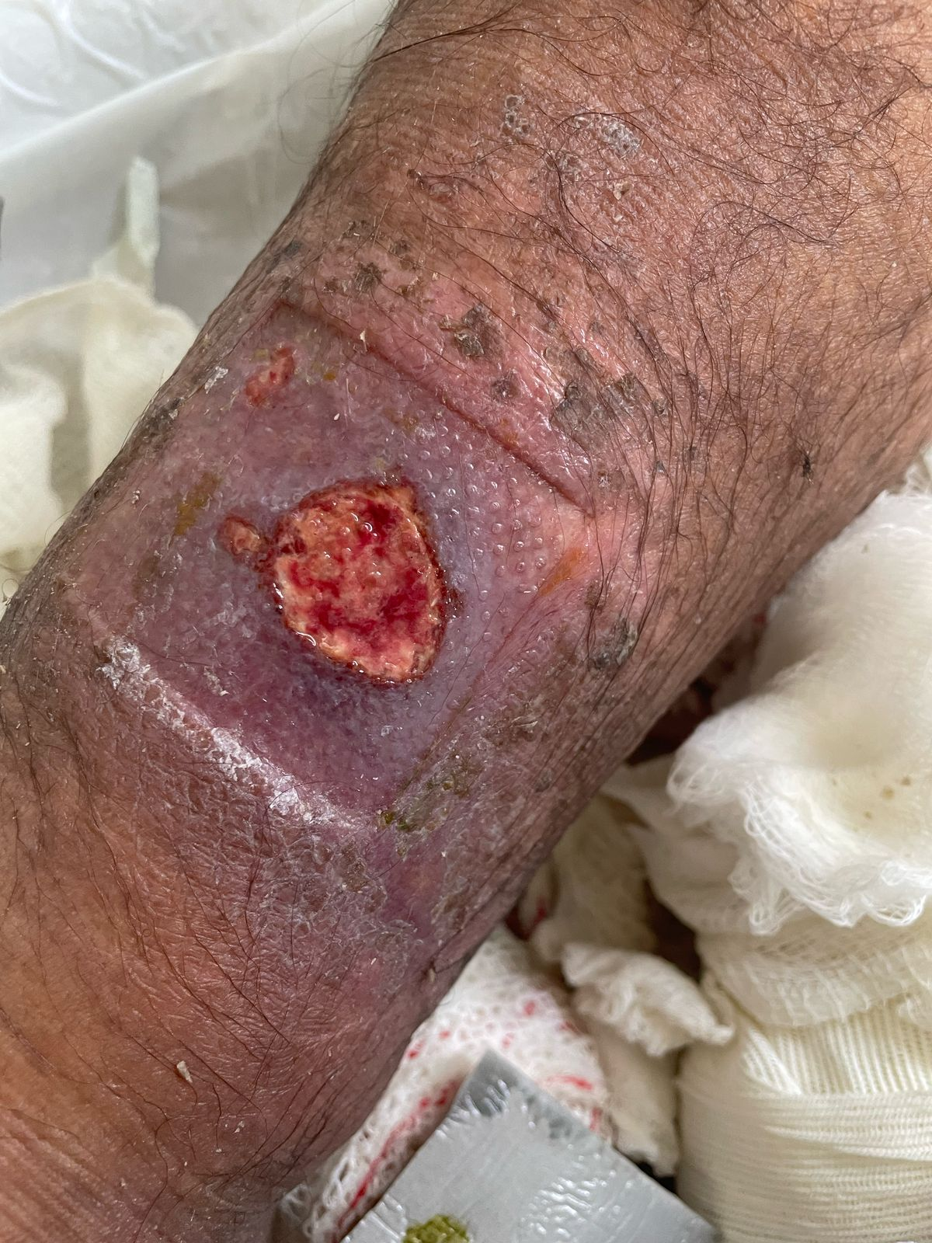
Quadro 08 – Classificação da úlcera venosa e critérios de encaminhamento ao especialista
A pele ao redor é fria, pálida ou cianótica e sem pelos (SOUZA; LIMA, 2024; DANTAS, 2025).
Tipo | Critérios | Quando encaminhar
Simples | ITB de 0,8 a 1,3; área menor que 100 cm²; existência menor que 6 meses | Sem redução de 20% a 30% da área em 4 a 6 semanas de terapia compressiva
Complexa | ITB de 0,8 a 1,3; área igual ou maior que 100 cm²; existência de 6 meses ou mais | Linfedema, insuficiência cardíaca ou infecção, sem resposta em 4 a 6 semanas de compressão
Mista | ITB menor que 0,8 ou maior que 1,3; sintomas de doença arterial | • ITB maior que 1,3: investigar calcificação; • ITB de 0,5 a 0,8: compressão modificada; • ITB menor que 0,5: cirurgião vascular;
Figura 18 – Úlcera arterial
Fonte: Elaborado pelos autores.
3.3.3 Úlcera arterial
Fonte: Arquivo pessoal dos autores.
Na úlcera arterial, a ferida costuma ser pequena, mas o tecido não recebe o sangue de que precisa para se reparar. A DAOP é uma doença aterosclerótica sistêmica que, no Brasil, acomete cerca de 20% das pessoas com mais de 65 anos; no diabetes tipo 2, a prevalência é de duas a quatro vezes maior (SOUZA; LIMA, 2024).
Classificação e índice tornozelo-braquial
A DAOP é classificada pelos sintomas em estágios de Fontaine e categorias de Rutherford (Quadro 09). Úlcera, gangrena e dor em repouso indicam isquemia crítica do membro (SOUZA; LIMA, 2024). O ITB é a ferramenta de triagem inicial e deve ser feito depois do diagnóstico clínico e antes de qualquer exame invasivo (Figura 19) (DANTAS, 2025); pode estar falsamente elevado quando há calcificação arterial, comum em diabéticos, idosos e na doença renal terminal (SOUZA; LIMA, 2024).
Sinais da DAOP: claudicação intermitente (dor ao exercício que melhora com o repouso), dor em repouso, pele fina e friável, queda de pelos e unhas espessas e amareladas (DANTAS, 2025).
Características da úlcera arterial
Aparece nos pontos de pior suprimento arterial e de pressão: dedos, dorso do pé e calcanhar;
É pequena, de bordas regulares, com leito pálido;
Há esfacelo ou necrose seca, além de pouco exsudato;
Dor intensa que piora com a elevação do membro;
Os pulsos estão diminuídos ou ausentes;
MÓDULO 3 | IDENTIFICAÇÃO E CLASSIFICAÇÃO DAS PRINCIPAIS FERIDAS
CURSO DE ATUALIZAÇÃO EM FERIDAS DE DIFÍCIL CICATRIZAÇÃO
34

Slide 16
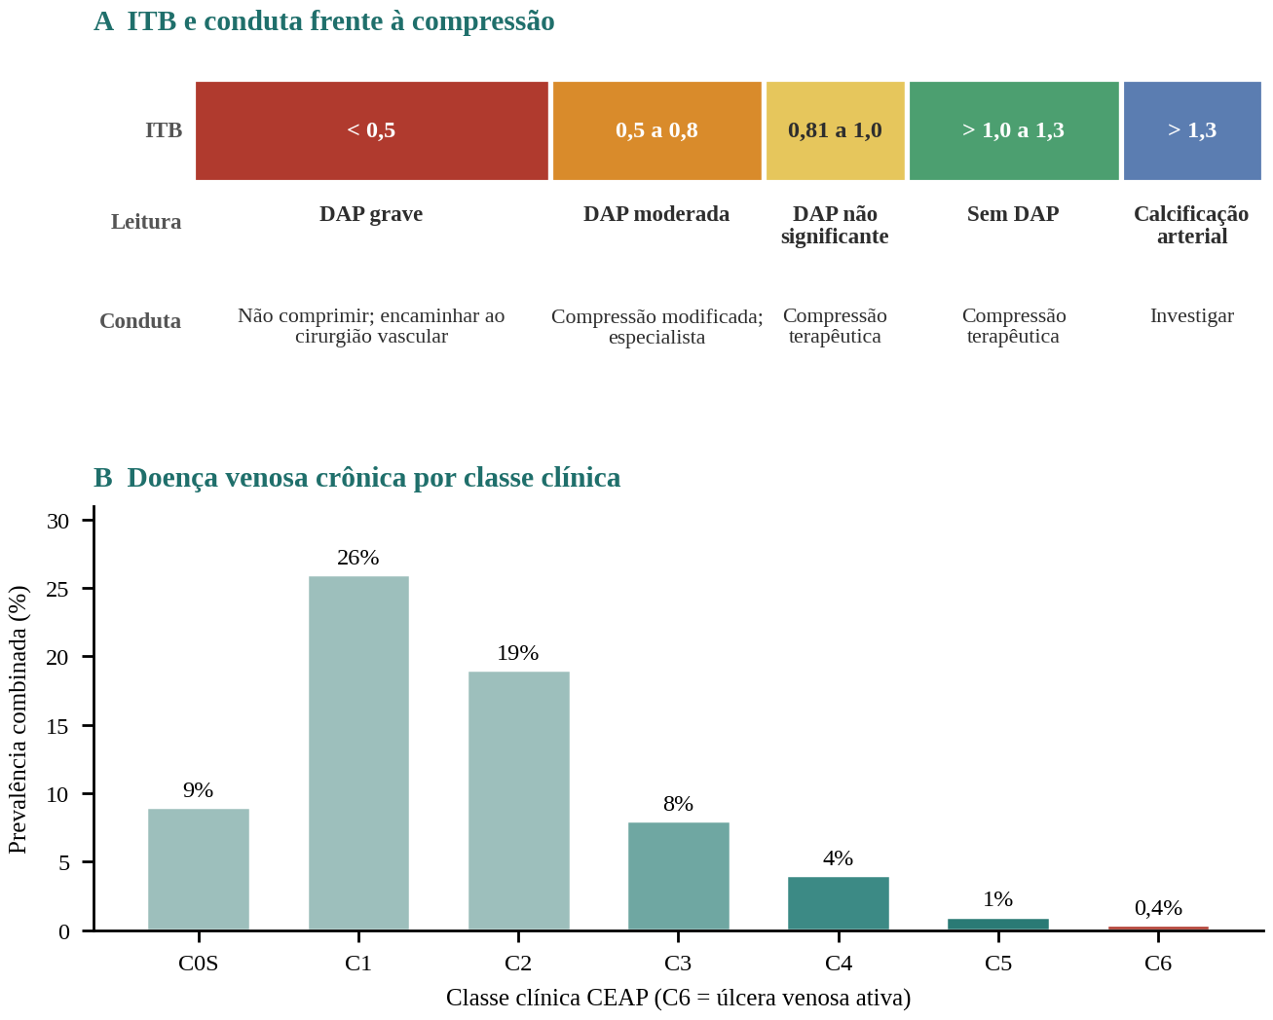
Quadro 09 – Classificação da doença arterial obstrutiva periférica (DAOP)
Atenção na prática
• Não desbridar escara estável e negra até que o estado de perfusão seja determinado (DANTAS, 2025).
• Não usar compressão com ITB menor que 0,5, e encaminhar com urgência ao cirurgião vascular o paciente com ITB menor que 0,4 ou gangrena (SOUZA; LIMA, 2024).
Fontaine | Rutherford | Significado clínico
I – Assintomático | 0 – Assintomático | Sem sintomas
IIa – Claudicação intermitente limitante | 1 – Claudicação leve; 2 – moderada | Dor ao caminhar, alívio no repouso
IIb – Claudicação intermitente incapacitante | 3 – Claudicação severa | Distância de marcha muito reduzida
III – Dor isquêmica em repouso | 4 – Dor em repouso | Isquemia crítica do membro
IV – Lesões tróficas | 5 – Lesão trófica pequena; 6 – necrose extensa | Isquemia crítica: úlcera ou gangrena
3.3.4 Identificação diferencial: venosa, arterial e mista
Na prática, a diferença entre as duas úlceras aparece na localização, no leito, na dor e nos pulsos, e o ITB confirma a suspeita (Quadro 10).
Quadro 10 – Comparação entre a úlcera venosa e a úlcera arterial
Fonte: Elaborado pelos autores.
Característica | Úlcera venosa | Úlcera arterial
Causa | Hipertensão venosa por insuficiência venosa crônica | Doença arterial obstrutiva periférica (aterosclerose)
Localização | Terço inferior da perna (área de polaina) | Dedos, dorso do pé e calcanhar; pontos de pressão
Forma e bordas | Rasa, formato e bordas irregulares | Pequena, bordas regulares e bem definidas
Leito | Granulação vermelha com esfacelo amarelado; sem escara | Pálido, com esfacelo, necrose seca ou escara preta
Exsudato | Abundante | Pouco
Dor | Frequente; piora em pé por tempo prolongado | Intensa; piora com a elevação do membro
Pele ao redor | Hiperpigmentação, dermatite de estase, lipodermatoesclerose, atrofia branca | Fria, pálida ou cianótica, sem pelos; unhas espessas e amareladas
Pulsos e edema | Pulsos presentes; edema na perna | Pulsos fracos ou ausentes; edema no pé pendente
ITB | 0,8 a 1,3 (venosa simples ou complexa) | Menor que 0,8; maior que 1,3 pode mascarar a doença
Figura 19 – ITB, sua conduta correspondente e a prevalência da CEAP
Fonte: Elaborada pelos autores.
Fonte: Elaborado pelos autores.
MÓDULO 3 | IDENTIFICAÇÃO E CLASSIFICAÇÃO DAS PRINCIPAIS FERIDAS
CURSO DE ATUALIZAÇÃO EM FERIDAS DE DIFÍCIL CICATRIZAÇÃO
35

Slide 17
Úlcera mista e outras causas
• Quando há sinais de insuficiência venosa e sintomas arteriais, com ITB menor que 0,8 ou maior que 1,3, a úlcera é mista e a compressão deve ser modificada ou avaliada pelo especialista (DANTAS, 2025).
• A úlcera hipertensiva de Martorell é rara: surge na face anterolateral da perna, evolui rápido, com bordas necróticas e dor intensa que não piora com a elevação do membro; os pulsos estão presentes e há hipertensão mal controlada (DANTAS, 2025).
• Úlceras por vasculite também entram no diagnóstico diferencial (SOUZA; LIMA, 2024).
Quadro 11 – Fatores que interferem na cicatrização das úlceras vasculogênicas (continuação)
Fator | Como interfere
Diabetes, tabagismo e doenças mal controladas | Aumentam o risco e a gravidade da doença arterial, além disso o controle da doença de base condiciona o tratamento tópico (COREN-SP, 2025; SOUZA; LIMA, 2024)
Medicamentos e carência nutricional | Corticoides, anti-inflamatórios, quimioterápicos e a falta de nutrientes interferem na resposta de cicatrização (COREN-SP, 2025)
SOCIAIS E COMPORTAMENTAIS
Adesão à compressão e condições socioeconômicas | Sem adesão e acesso ao tratamento, a úlcera tende a recidivar (DANTAS, 2025; SOUZA; LIMA, 2024)
3.3.5 Fatores que afetam a cicatrização
Nas úlceras vasculogênicas, o problema circulatório age durante todo o processo, e muitos fatores se somam no mesmo paciente (Quadro 11).
Fonte: Elaborado pelos autores.
Quadro 11 – Fatores que interferem na cicatrização das úlceras vasculogênicas
O papel da Atenção Primária
Medir o ITB, reavaliar a área da úlcera em 4 a 6 semanas, orientar a compressão, estimular a caminhada e controlar a doença de base são ações possíveis na UBS (SOUZA; LIMA, 2024; DANTAS, 2025).
Fator | Como interfere
LOCAIS
Edema e hipertensão venosa | Dificultam a difusão de oxigênio e nutrientes dos capilares para o tecido (COREN-SP, 2025)
Hipoperfusão e isquemia | Reduzem o oxigênio e os nutrientes disponíveis para o reparo; a infecção pode ter sinais sutis (SOUZA; LIMA, 2024)
Exsudato abundante, colonização e biofilme | Retardam o fechamento e a maceração da pele ao redor exige troca mais frequente da cobertura (SOUZA; LIMA, 2024; DANTAS, 2025)
Dor | Os mediadores inflamatórios ligados à dor podem reduzir a reparação do tecido (SOUZA; LIMA, 2024)
SISTÊMICOS
Idade, obesidade e mobilidade reduzida | Prejudicam a bomba muscular e o retorno venoso (DANTAS, 2025; SOUZA; LIMA, 2024)
MÓDULO 3 | IDENTIFICAÇÃO E CLASSIFICAÇÃO DAS PRINCIPAIS FERIDAS
CURSO DE ATUALIZAÇÃO EM FERIDAS DE DIFÍCIL CICATRIZAÇÃO
36

Slide 18
3.3.6 Caso clínico (ilustrativo)
REFERÊNCIAS
Dona Lúcia, 68 anos
Obesa, com varizes antigas, tem há 8 meses uma úlcera de 120 cm² no terço inferior da perna esquerda, com leito de granulação e esfacelo amarelado, exsudato abundante e pele ao redor escura e endurecida. Os pulsos pediosos são palpáveis e o ITB é 1,0.
Leitura:
Úlcera venosa complexa (área maior que 100 cm², mais de 6 meses, ITB de 0,8 a 1,3), CEAP C6.
Conduta:
Terapia compressiva, cuidado da pele ao redor, cobertura absorvente, estímulo à caminhada e reavaliação da área em 4 a 6 semanas.
Contraste:
Se o paciente fosse tabagista e diabético, com úlcera pequena e dolorosa no calcanhar, pele fria, pulsos ausentes e ITB de 0,45, o quadro seria arterial: não se comprime e o encaminhamento ao cirurgião vascular é necessário.
BORGES, Eline Lima; LIMA, Vera Lúcia de Araújo Nogueira (org.). Feridas: como tratar. 3. ed. Rio de Janeiro: Rubio, 2024.
BORGES, Eline Lima; SPIRA, Josimare Aparecida Otoni. Lesão por pressão: prevenção e manejo. In: BORGES, Eline Lima; LIMA, Vera Lúcia de Araújo Nogueira (org.). Feridas: como tratar. 3. ed. Rio de Janeiro: Rubio, 2024. cap. 12, p. 263-314.
BUS, S. A. et al. Guidelines on the prevention of foot ulcers in persons with diabetes (IWGDF 2023 update). Diabetes/Metabolism Research and Reviews, v. 40, n. 3, e3651, 2024. DOI: https://doi.org/10.1002/dmrr.3651.
CONSELHO REGIONAL DE ENFERMAGEM DE SÃO PAULO (COREN-SP). Guia de cuidados em feridas. São Paulo: Coren-SP, 2025. Cap. 4, p. 48-59.
DANTAS, S. R. P. E. Feridas vasculogênicas. In: CONSELHO REGIONAL DE ENFERMAGEM DE SÃO PAULO (COREN-SP). Guia de cuidados em feridas. São Paulo: Coren-SP, 2025. p. 143-152.
DE MAESENEER, M. G. et al. Editor’s Choice – European Society for Vascular Surgery (ESVS) 2022 clinical practice guidelines on the management of chronic venous disease of the lower limbs. European Journal of Vascular and Endovascular Surgery, v. 63, p. 184-267, 2022.
DUARTE JUNIOR, E. G. et al. Diretrizes da Sociedade Brasileira de Angiologia e de Cirurgia Vascular sobre o pé diabético 2023. Jornal Vascular Brasileiro, v. 23, e20230087, 2024. DOI: https://doi.org/10.1590/1677-5449.202300871.
FITRIDGE, R. et al. The intersocietal IWGDF, ESVS, SVS guidelines on peripheral artery disease in people with diabetes and a foot ulcer. Diabetes/Metabolism Research and Reviews, v. 40, n. 3, e3686, 2024. DOI: https://doi.org/10.1002/dmrr.3686.
GOULD, Lisa J. et al. WHS guidelines for the treatment of pressure ulcers-2023 update. Wound Repair and Regeneration, v. 32, n. 1, p. 6-33, 2024. DOI: 10.1111/wrr.13130.
MONTEIRO-SOARES, M. et al. Guidelines on the classification of foot ulcers in people with diabetes (IWGDF 2023 update). Diabetes/Metabolism Research and Reviews, v. 40, n. 3, e3648, 2024. DOI: https://doi.org/10.1002/dmrr.3648.
NORTON, Linda et al. Best practice recommendations for the prevention and management of pressure injuries. In: KUHNKE, Janet L. et al. (ed.). Best practice recommendations for skin health and wound management 2025. Toronto: Wounds Canada, 2025. DOI: 10.56885/GRYI5585.
MÓDULO 3 | IDENTIFICAÇÃO E CLASSIFICAÇÃO DAS PRINCIPAIS FERIDAS
CURSO DE ATUALIZAÇÃO EM FERIDAS DE DIFÍCIL CICATRIZAÇÃO
37

Slide 19
PÉRET, Leonardo Amédée et al. Oxandrolona no tratamento da lipodermatoesclerose: relato de caso. Jornal Vascular Brasileiro, v. 18, e20190031, 2019. DOI: https://doi.org/10.1590/1677-5449.190031. Disponível em: https://www.scielo.br/j/jvb/a/D5CVgzgbfjjQsGH6H55X8CD/.
SCHAPER, N. C. et al. Practical guidelines on the prevention and management of diabetes-related foot disease (IWGDF 2023 update). Diabetes/Metabolism Research and Reviews, v. 40, n. 3, e3657, 2024. DOI: https://doi.org/10.1002/dmrr.3657.
SENNEVILLE, É. et al. IWGDF/IDSA guidelines on the diagnosis and treatment of diabetes-related foot infections (IWGDF/IDSA 2023). Clinical Infectious Diseases, 2023. DOI: https://doi.org/10.1093/cid/ciad527.
SOUZA, P. O. S.; LIMA, V. L. A. N. Manejo da pessoa com úlceras da perna. In: BORGES, E. L.; LIMA, V. L. A. N. (org.). Feridas: como tratar. 3. ed. Rio de Janeiro: Rubio, 2024. p. 319-343.
WUKICH, D. K. et al. Guidelines on the diagnosis and treatment of active Charcot neuro-osteoarthropathy in persons with diabetes mellitus (IWGDF 2023). Diabetes/Metabolism Research and Reviews, v. 40, n. 3, e3646, 2024. DOI: https://doi.org/10.1002/dmrr.3646.
YOSIPOVITCH, Gil et al. Stasis dermatitis: an overview of its clinical presentation, pathogenesis, and management. American Journal of Clinical Dermatology, v. 24, p. 275–286, 2023. DOI: https://doi.org/10.1007/s40257-022-00753-5. Disponível em: https://pmc.ncbi.nlm.nih.gov/articles/PMC9968263/.
MÓDULO 3 | IDENTIFICAÇÃO E CLASSIFICAÇÃO DAS PRINCIPAIS FERIDAS
CURSO DE ATUALIZAÇÃO EM FERIDAS DE DIFÍCIL CICATRIZAÇÃO
38

